Slide 1
链表
使用C语言，简单应用链表结构

Slide 2
链表
链表是一种典型的数据结构，
但这里我们只把它作为一种存取数据的做法，甚至只是一种风格，以求对它的作用的最简单的理解。
除了最常见的在栈内存上直接声明并使用变量外，一个很常见的在堆内存上数据存取方式是用数组。
所有上过校内C语言课的人都知道，一个数组占用一块连续的内存。
占用连续内存的优点有很多，例如，通过元素下标，计算机能极快找到需要访问数据的内存地址。
但这种方式有一个缺点：当你想在数组中插入元素，虽然可以通过找到插入元素的地址再复制内存块的方式高效地完成，但这时的确会有一大片数据仅仅因为一个元素的插入而受到位置的改变。
链表则在这点上很高效。

Slide 3
链表中数据的存储方式
与数组不同，链表的元素在内存中不是连续的。它们以节点的方式散布在内存中。双向的链表中，每个节点都存有指向前后两个节点的指针。一旦用户获得某个节点，那么在它周围增删数据将是轻而易举的。
prev=root prev=node0 prev=node1
| | |
node0 -> node1 -> node2
| |
next=node1 next=node2 next=root
缺点是它难以做到随机访问（像下标那样可以以O(1)复杂度访问任意位置的元素）。

Slide 4
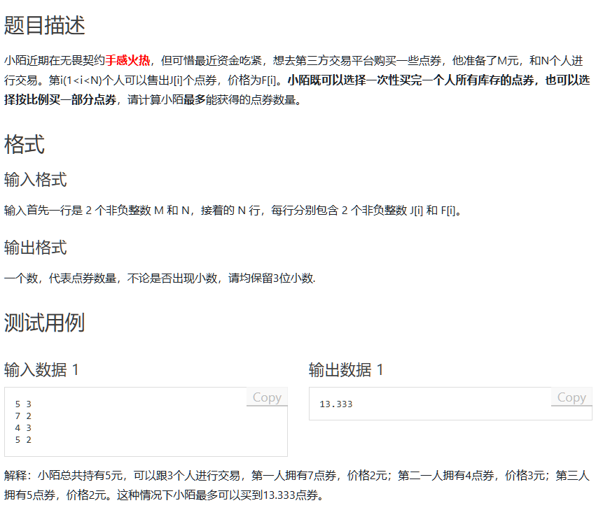
链表应用
这道题很适合应用链表。原因如下：
注意到每个人的点券的单价不同。
显然，只须尽可能从点券单价最低的人处购买点券，即可计算出最多能获得的点券数量。
因此，我们需要对输入数据进行排序。
排序的一个好办法就是在输入时通过控制数据插入的位置，直接获得有序的一组数据。
如果使用数组、std::vector，效率很高但很可能出现复制大量元素的情况。
因此，链表是一个很好的选择：
对每条输入，只须遍历链表找到与它的单价最接近的元素并使它存储在那个元素周围，最终即可轻松得到有序的链表。

Slide 5
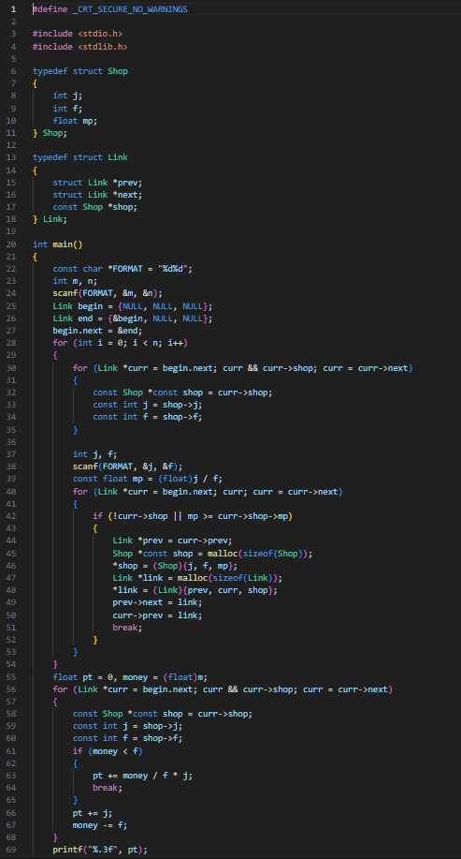
实现与可能犯的错误
我的实现中用Link存储链表节点所有信息，其中用Shop存储每个卖家的具体信息。
仅仅涉及插入节点和遍历链表。原理很简单，但如果没在C写过数据结构，初次实现很可能犯错，比如我。
malloc()是stdlib.h中的用于动态申请堆内存的函数。
如果以常见的栈内存上存储数据的方式，内存会被自动回收（例如在for循环体执行后）。
不仅如此，由于C特有的自由，在内存被意外回收后，有时不会产生报错。
有些数据可能指向意想不到的地方，比如你的某个其他数据，然后让你在debug时感到极其迷惑。
对每条输入，只须遍历链表找到与它的单价最接近的元素并使它存储在那个元素周围，最终即可轻松得到有序的链表。

